Slide 1

技术栈

Slide 2
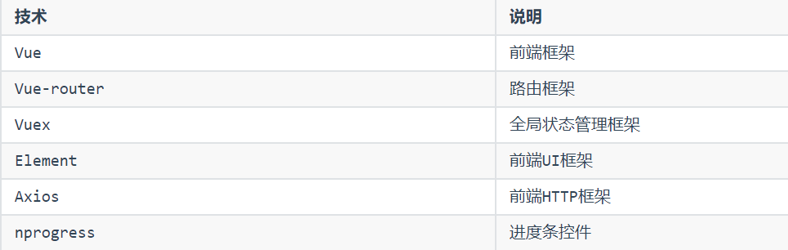
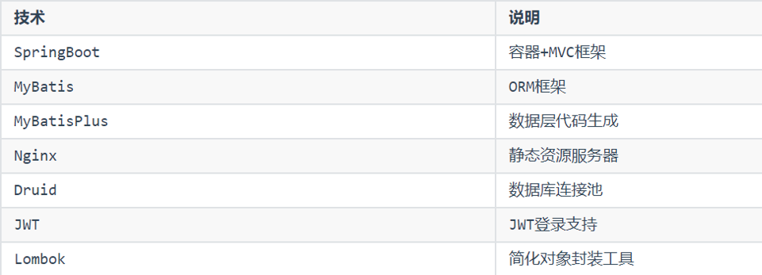

前端技术：
技术栈
后端技术：
爬虫：

